Slide 1
О приеме заявлений в 1-й класс в 2025-2026 учебный год

Slide 2
Дата начала приема заявлений в первый класс в 2025 году
с 08.00 29.03.2025

Slide 3
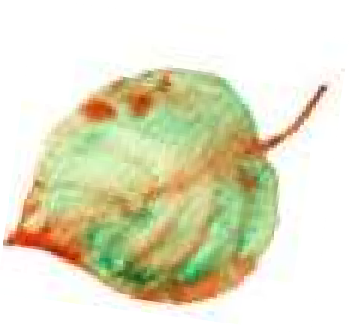
Нормативная база
Приказ Министерства просвещения Российской Федерации от 02.09.2020
№ 458 «Об утверждении
Порядка приема на обучение по образовательным
программам начального общего, основного общего и среднего общего образования»
Федеральный закон
от 29.12.2012
№ 273–ФЗ «Об
образовании в Российской Федерации»
Федеральный закон
от 28.12.2024 № 544 «О
внесении изменений в
статьи 67 и 78
Федерального закона «Об образовании в Российской Федерации»

Slide 4
ПРЕИМУЩЕСТВЕННОЕ ПРАВО
ВНЕОЧЕРЕДНОЕ ПРАВО
ПЕРВООЧЕРЕДНОЕ ПРАВО
- проживающих на микроучастке образовательного
учреждения (первый этап приема заявлений)
- в общеобразовательных организациях, имеющих интернат, детям
сотрудников прокуратуры, следственного комитета, судей
- в общеобразовательных организациях по месту жительства независимо от формы собственности детям сотрудников полиции, некоторых
федеральных органов исполнительной власти, военнослужащих, в том числе участников СВО
- обучение старших братьев/сестер в образовательном
учреждении (полнородные и неполнородные,
в том числе усыновленный (удочеренный) или находящийся под опекой или попечительством в семье, включая приемную семью)
- в государственных и муниципальных общеобразовательных организациях детям военнослужащих, в том
числе участников СВО, по
месту жительства их семей

Slide 5
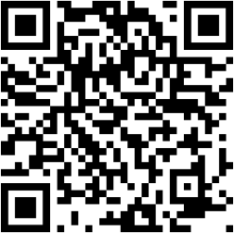
Приём детей в первый класс проводится в два этапа
ПЕРВЫЙ ЭТАП
- с 29 марта до 30 июня
- для детей, имеющих
первоочередное или преимущественное право зачисления в школы
ВТОРОЙ ЭТАП
- с 6 июля до момента заполнения свободных мест, но не позднее 5 сентября
- для детей, которые живут на закреплённой территории
Постановление администрации города Кемерово от 10.03.2025 № 700 «О закреплении
муниципальных общеобразовательных
учреждений города Кемерово за конкретными
территориями городского округа»
- для детей, не проживающих на
закреплённой территории, на свободные места

Slide 6
Способы подачи заявлений
портал
«Госуслуги»
лично в школе
по почте заказным письмом с
уведомлением о вручении
в личном кабинете
граждан
Кемеровской
области-Кузбасса
cabinet.ruobr.ru

Slide 7
Необходимые документы для граждан РФ
ОБЯЗАТЕЛЬНЫЕ
ДОПОЛНИТЕЛЬНЫЕ
копию свидетельства о рождении братьев или сестер, которые посещают данную школу;
копию документа, подтверждающего установление опеки/попечительства;
копии документов, подтверждающих
право на внеочередное или
первоочередное зачисление (справку с
места работы родителей или школы);
копию заключения ПМПК — психолого-
медико-педагогической комиссии;
согласие родителей на прохождение
обучения по адаптированной программе;
разрешение комиссии о приёме в первый
класс ребёнка возраста до 6,5 лет или
более 8 лет
паспорт родителя (законного представителя);
свидетельство о рождении ребенка (или иной документ, подтверждающий родство);
документ, подтверждающий регистрацию ребенка по месту жительства или по месту пребывания (если ребенок проживает на закрепленной территории)

Slide 8
Иностранные граждане принимаются на обучение по основным общеобразовательным программам при условии предъявления документа, подтверждающего законность их нахождения на территории РФ
При их приеме в российские школы для детей иностранцев обязательное тестирование на знание русского языка.
Порядок проведения указанного тестирования устанавливает Минпросвещения РФ.
Методическое обеспечение будет осуществляться Рособрнадзором.
Лица, не подтвердившие в ходе тестирования уровень владения русским языком, не будут допущены до освоения образовательных программ начального, основного и среднего общего образования.
Иностранному гражданину, не прошедшему тестирование, в течение 3-х рабочих дней тестирующей организацией рекомендуется обучение по дополнительным общеразвивающим программам в сфере обучения русскому языку в организациях, реализующих соответствующие программы, за счет средств родителей

Slide 9
Необходимые документы для иностранных граждан или лиц без гражданство
ОБЯЗАТЕЛЬНЫЕ
паспорт родителя (законного представителя);
свидетельство о рождении ребенка (или иной документ, подтверждающий родство);
копию документа о регистрации ребенка или поступающего по месту жительства или по месту пребывания на закрепленной территории (для иностранных граждан и лиц без гражданства подтверждающего такую
регистрацию на долгосрочный период (на срок более 90 дней) или справку о приеме документов для оформления регистрации по месту жительства (в случае приема на обучение ребенка или поступающего, проживающего на
закрепленной территории) (пп.6 п. 26),
документ о прохождении обязательного тестирования на знание русского языка

Slide 10
Необходимые документы для иностранных граждан или лиц без гражданство
ДОПОЛНИТЕЛЬНЫЕ (пп.11 п.26)
подтверждающие родство заявителя(ей) (или законность представления прав ребенка), документы
должны быть переведены на русский язык и нотариально заверены;
подтверждающие право ребенка и его законного(ых) представителя(ей) на проживание в
Российской Федерации или на пребывание в Российской Федерации;
подтверждающие отсутствие у ребенка инфекционных заболеваний, представляющих опасность
для окружающих;
подтверждающие прохождение дактилоскопической регистрации ребенка;
удостоверяющие личность ребенка (паспорт иностранного гражданина (национальный паспорт или национальный заграничный паспорт), либо иной документ, установленный федеральным законом или признаваемый в соответствии с международным договором Российской Федерации в качестве
документа, удостоверяющего личность иностранного гражданина (свидетельство о рождении свидетельство гражданина - только для Республики Узбекистан) с указанием гражданства иностранного государства (для детей, не достигших возраста 16 лет) или паспорт родителя- иностранного гражданина, куда вписан ребенок (с переводом на русский язык и заверенный нотариально);
(или
- подтверждающие присвоение родителю(ям), (законному(ым) представителю(ям) ИНН; СНИЛС, а
также СНИЛС ребенка.

